Slide 1

图神经网络 GNN

Slide 2
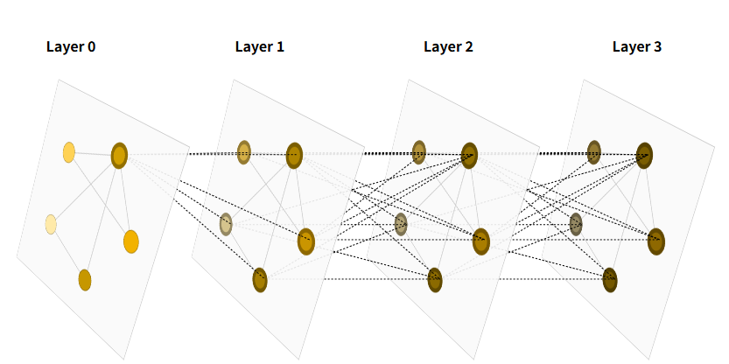
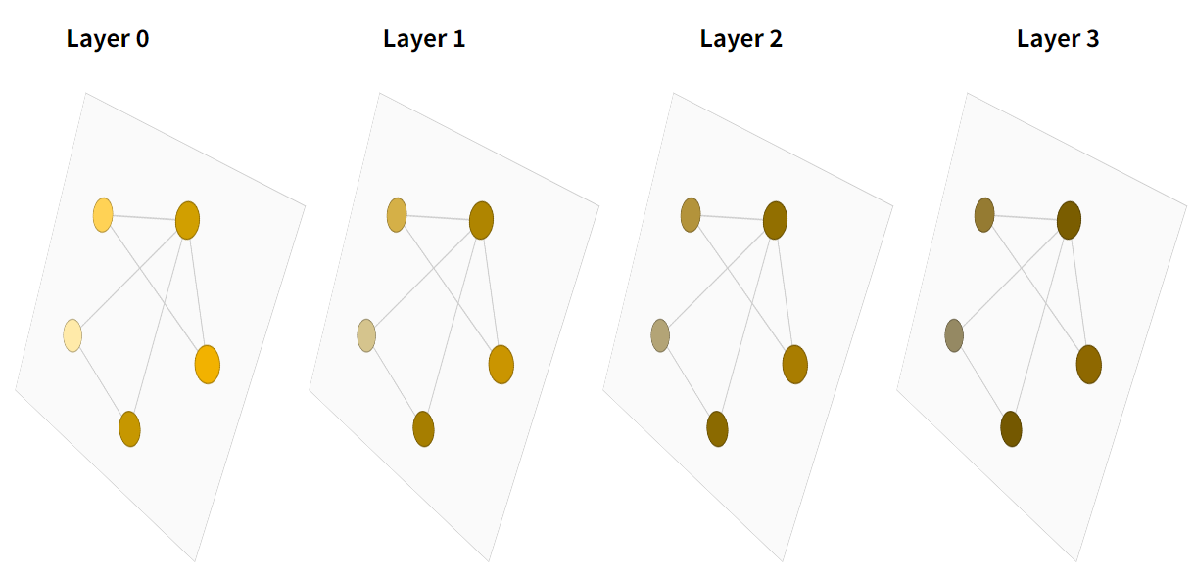
GNN-图神经网络
基于消息传播的方式更新数据以实现收敛

Slide 3
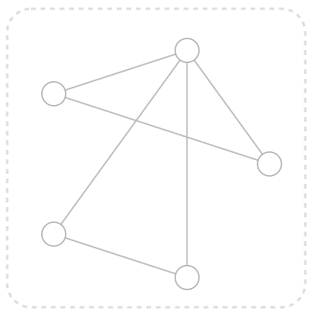
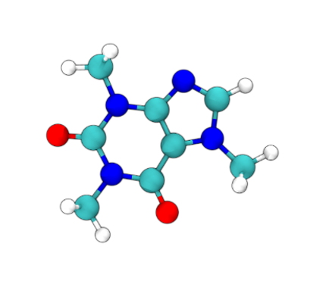
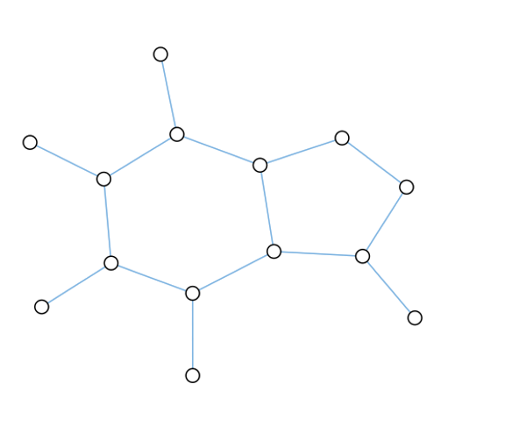
研究实际问题的首要步骤-对象建模
确定问题对象-实际的研究问题的对象
确定问题问题对象的逻辑表达形式-神经网络的研究对象
确定网络建模的表示-GNN表示
确定其数学表达式建模-embeddings表示
确定GNN研究对象-选择GNN建模核心对象的迭代表示
确定确定研究范畴-选择损失函数-二分类、目标检测
例如：
研究化学物质的分子组成
-研究对象：球棍模型的化合物原子对象
-建模表示：逻辑上确定网络的结构
-数学建模：将逻辑结构转化为embeddings对象
-训练网络：选择损失函数得到最优的网络结构

Slide 4
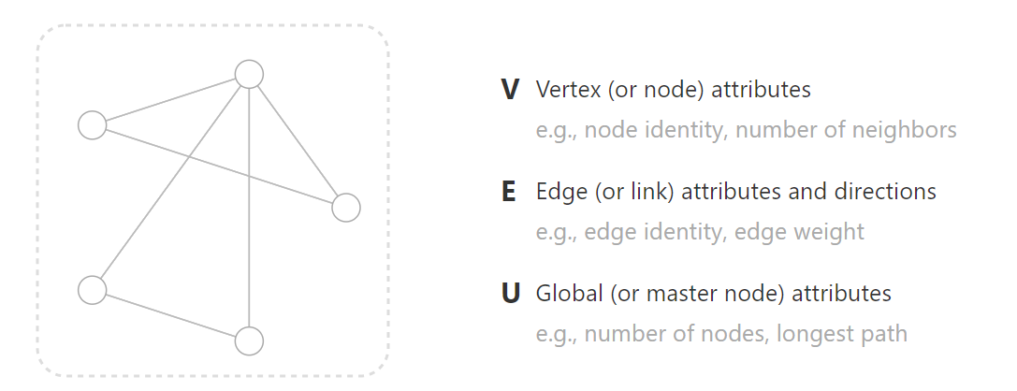
GNN中研究对象的先验知识表示
GNN研究对象结构为：graph-图
与典型的计算机软件研究对象的不同：
差异点：
- 节点的表示：
软件中--非属性的类
GNN中-嵌入的embeddings表示
- 连接的表示：
软件中-连接关系，权重为数值类型
GNN中-E的关系，具有属性且为embeddings
实际上除了KIM没有再使用其embeddings
图的表示：
软件中-不加表示
GNN中-以embedding表示一个全局的图（具有一定的属性）

Slide 5
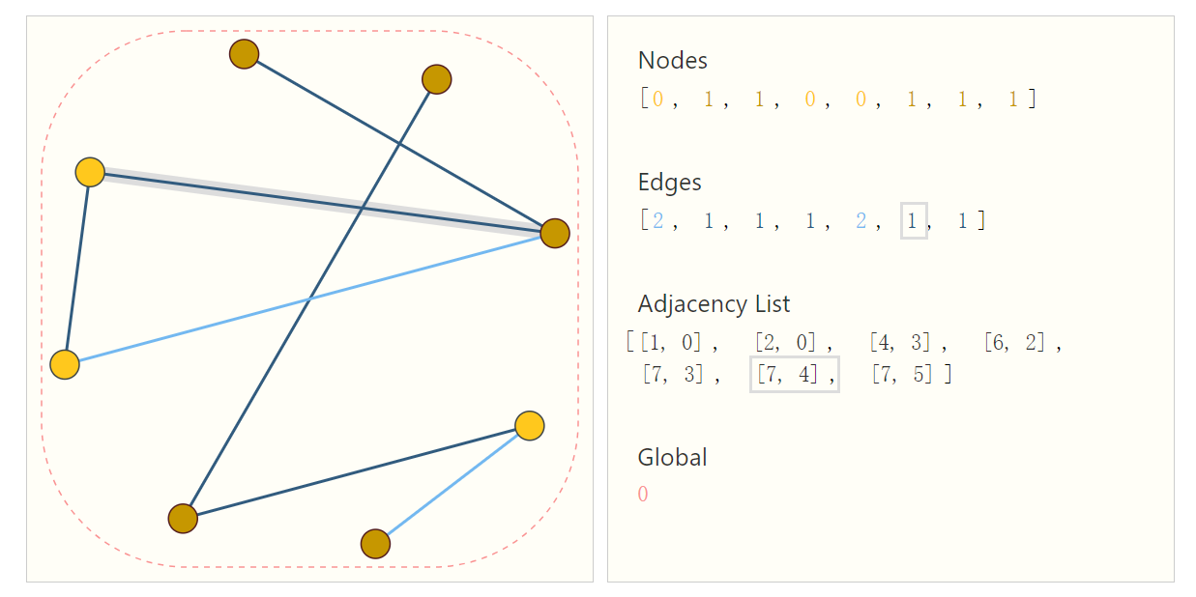
实际研究GNN的数学表示
Nodes：节点的属性
size： nodes
property ： attribute
type：tensor
Links：关系的属性
size： edges
property ： attribute
type：tensor
Adjacency：节点的连接关系
size： nodes * 2
property ： sorce -> targe
type：tensor

Slide 6
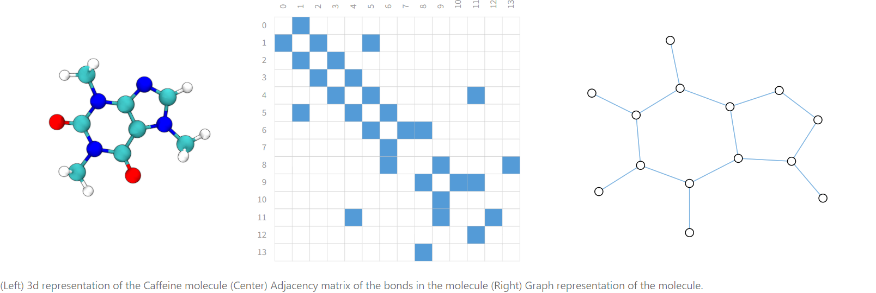
例如：
表示一个图结构-
确定其研究节点-核心目标
确定节点的关系-邻接矩阵

Slide 7
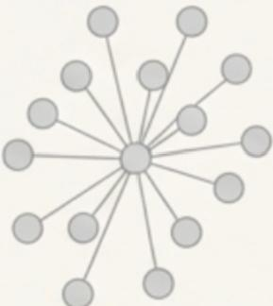
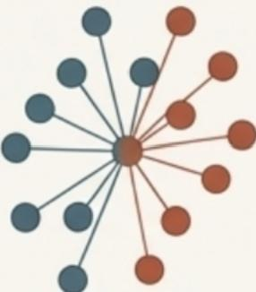
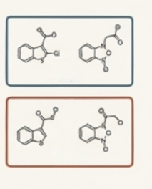
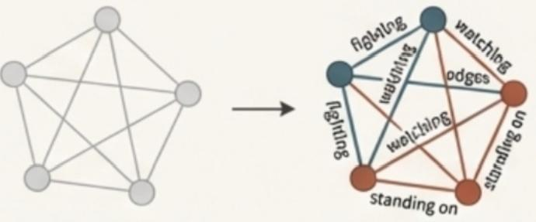
GNN能解决什么问题?三大任务级别
GNN的输出特征可以灵活地应用于不同级别的预测任务。
节点级别 (Node-level) 边级别 (Link-level)
图级别 (Graph-level)
对整个图进行分类或回归。
案例：分子属性预测(如毒性、
活性),判断代码结构是否存在 漏 洞 。
非毒性
有毒性
A NotebookLM
预测单个节点的属性或类别。
案例：社交网络中的社区发现，
推荐系统。
预测两个节点之间是否存在连接，
或连接的属性。
案例：知识图谱补全，预测图中
物体的相互关系。
Zachary's Karate Club
Node classification
Input:fully connected graph,unlabeled edges
Output:labels for edges

Slide 8
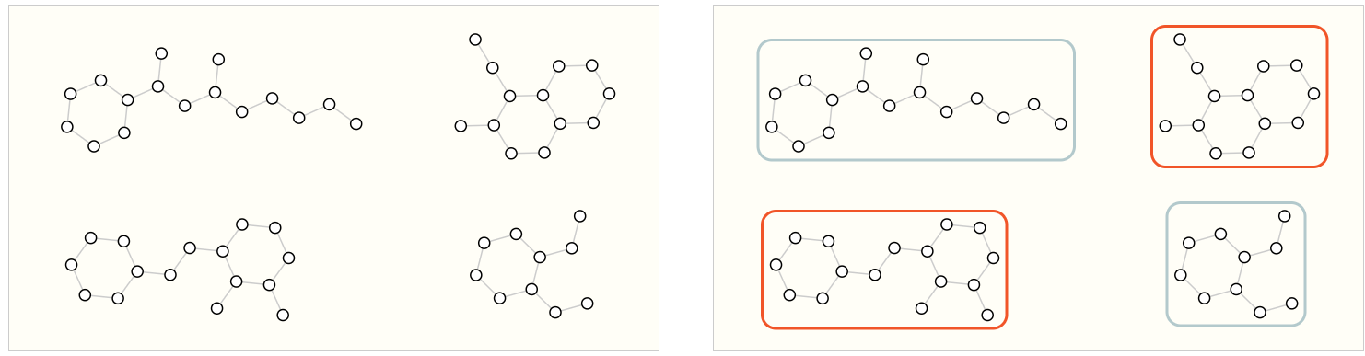
GNN研究问题级别
Graph级别
如研究分子结构是否闭合

Slide 9
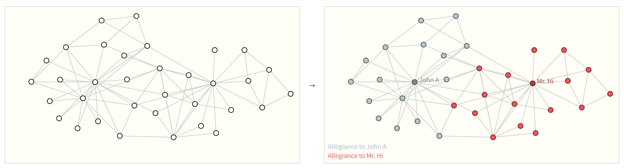
GNN研究问题级别
Node级别
如推荐系统确定节点的分类类别

Slide 10
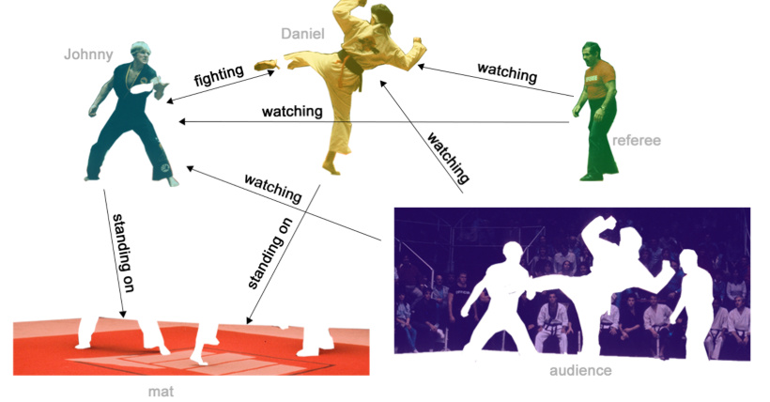
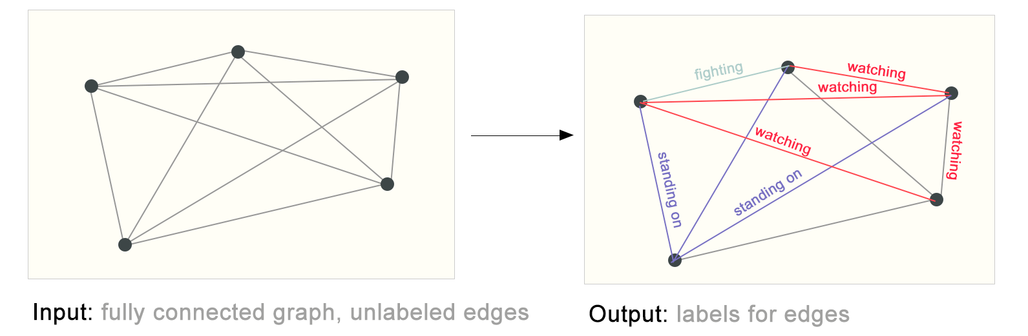
GNN研究问题级别
Link级别
如确定拳击比赛中出现的所有对象的彼此的关系（边的属性）

Slide 11
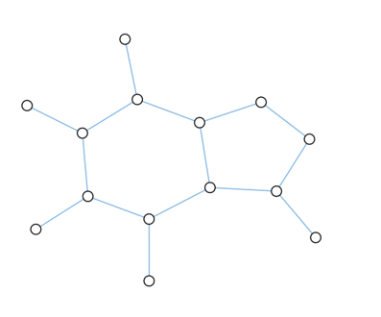
数据表示
逻辑结构
模型数据结构
节点：
- 维度：节点数 * 节点属性维度
邻接：
维度：2 * 邻接数
源节点 ->
目标节点
属性维度
节点数
源节点数
源节点
2
目标节点
目标节点数
图：
- 全局的节点信息综合
图中节点的属性的综合-维度相同

Slide 12
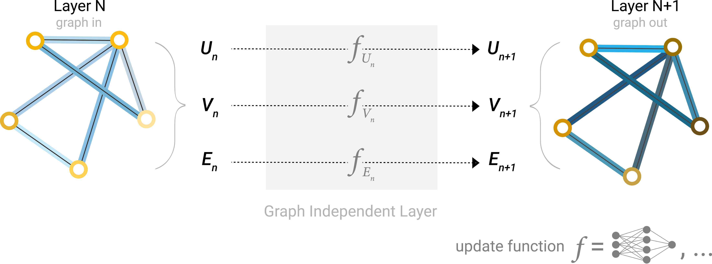
一般性流程
将 节点的属性根据消息传递的方式由邻接点逐层的获取更远的节点的信息 -> 进行当前节点属性的更新
对邻接关系同理可进行更新 -> 将更新后的邻接关系当作权重用于对下次节点的属性更新
对所有节点进行更新后就可获得对图的全局信息更新

Slide 13
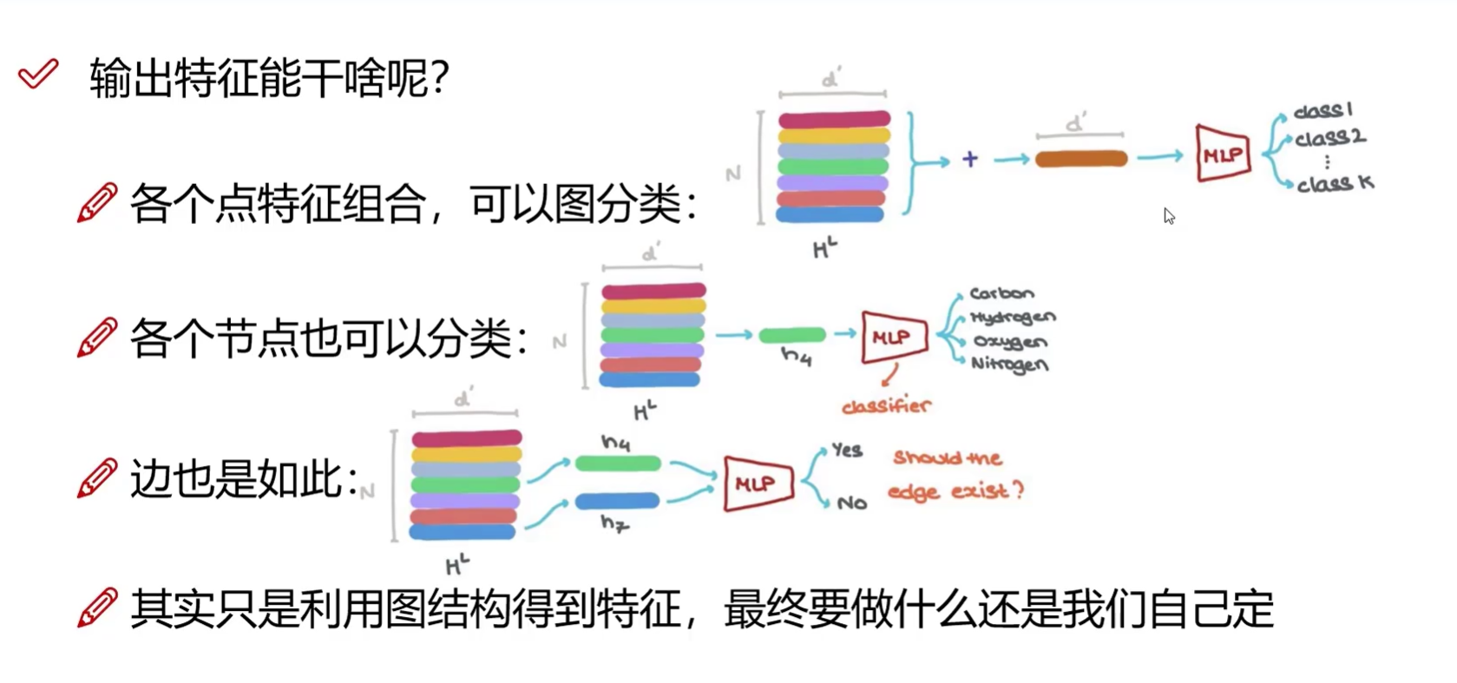
模型收敛后

Slide 14
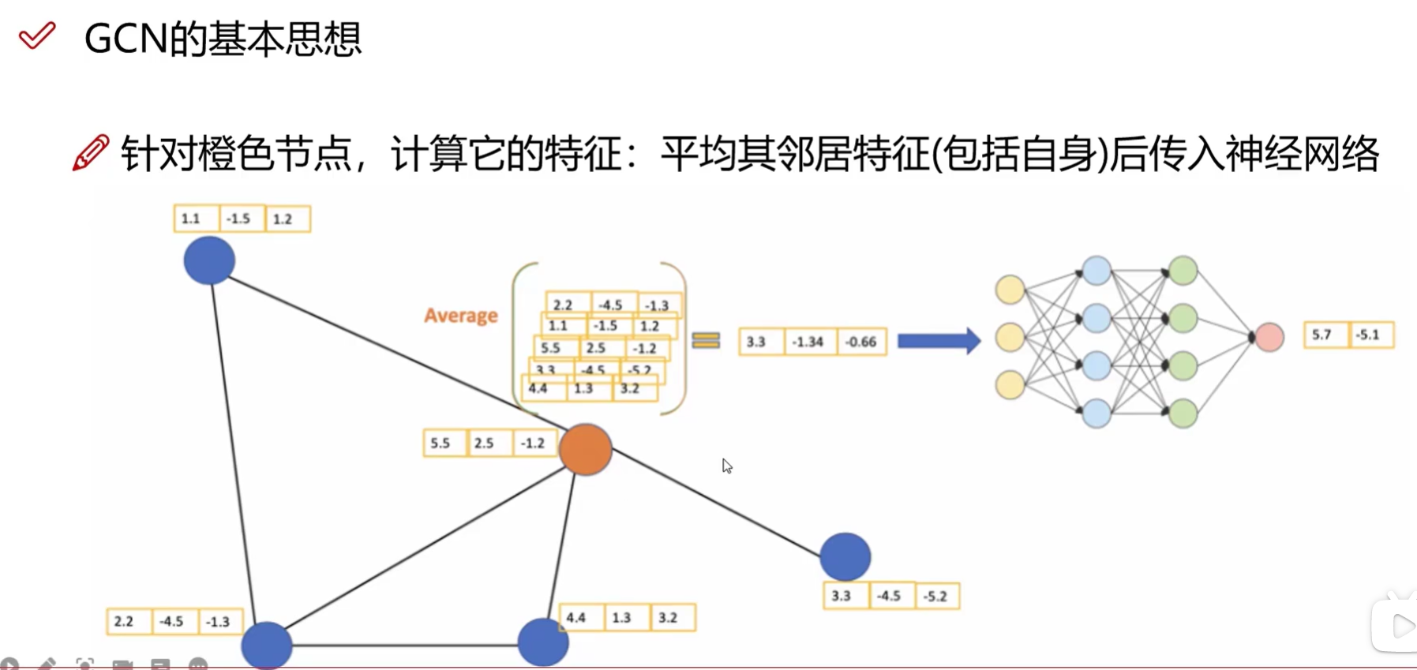
常见消息传递机制

Slide 15
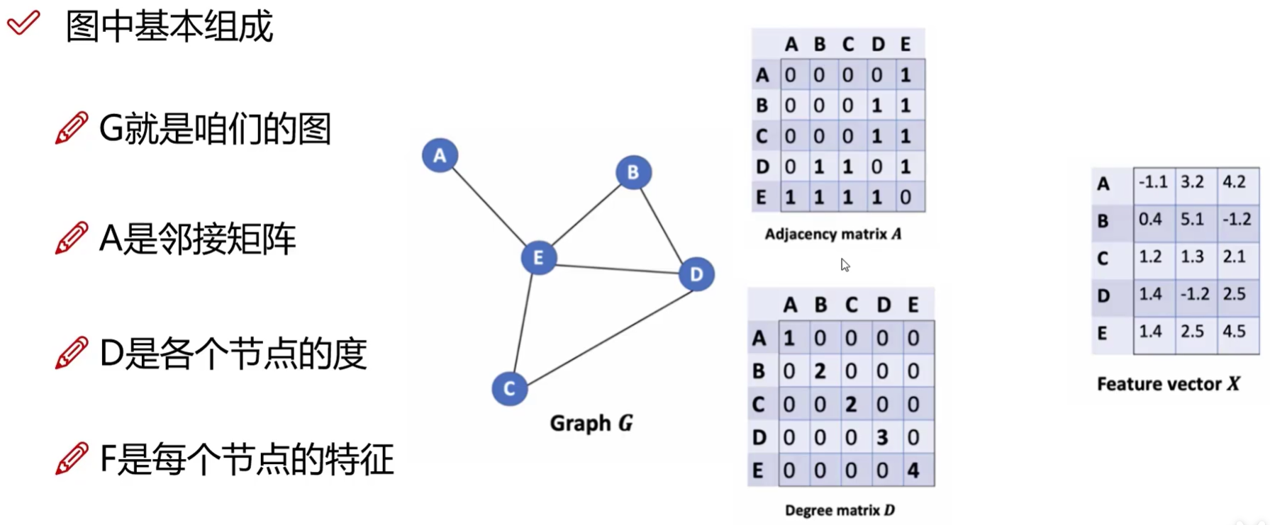
特征：
考虑到图中节点的链接关系来确定节点的属性更新

Slide 16
特征计算方法
邻接表转邻接矩阵与特征矩阵进行乘法操作，表示聚合邻居信息
 | A | B | C | D | E
A | 0 | 0 | 0 | 1 | 0
B | 0 | 0 | 0 | 1 | 1
C | 0 | 0 | 0 | 1 | 1
D | 0 | 1 | 1 | 0 | 1
E | 1 | 1 | 1 | 1 | 0
特征 1 | 特征 2 | 特征 3
1.4 | 2.5 | 4.5
节点
A
B
C
D
E
A | –1.1 | 3.2 | 4.2
B | 0.4 | 5.1 | –1.2
C | 1.2 | 1.3 | 2.1
D | 1.4 | –1.2 | 2.5
E | 1.4 | 2.5 | 4.5
Adjacency matrix A
Feature vector X

Slide 17
邻接矩阵考虑度
对度矩阵进行D求逆即平均
 | A | B | C | D | E
A | 1 | 0 | 0 | 0 | 1
B | 0 | 1 | 0 | 1 | 1
C | 0 | 0 | 1 | 1 | 1
D | 0 | 1 | 1 | 1 | 1
E | 1 | 1 | 1 | 1 | 1
 | 1 | 2 | 3 | 4
1 | 2 | 0 | 0 | 0
2 | 0 | 3 | 0 | 0
3 | 0 | 0 | 3 | 0
4 | 0 | 0 | 0 | 4
节点 | 1 | 2 | 3 | 4 | 5
1 | 1/√2 | 0 | 0 | 0 | 0
2 | 0 | 1/√3 | 0 | 0 | 0
3 | 0 | 0 | 1/√3 | 0 | 0
4 | 0 | 0 | 0 | 1/2 | 0
5 | 0 | 0 | 0 | 0 | 1/√5
New adjacency matrix A
New degree matrix D
D的逆

Slide 18
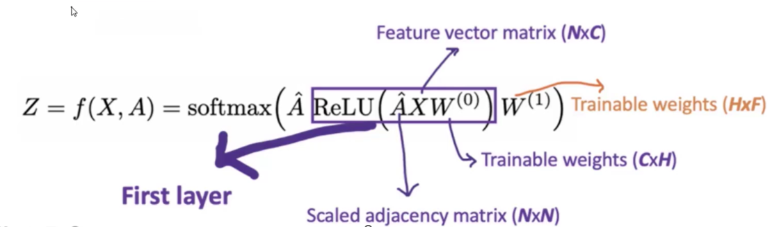
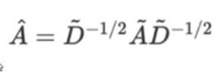
计算过程的数学表达
流程：
进行消息聚合
进行信息维度的映射
经过激活函数
做下层的操作

Slide 19
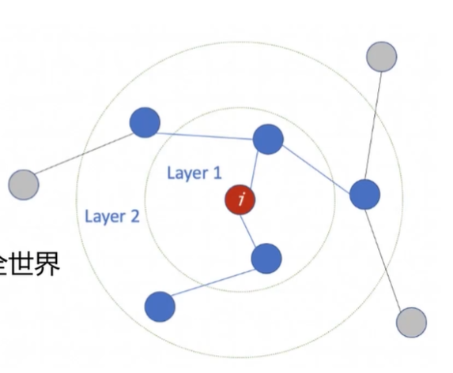
关于gCn的层数
理论上来说肯定越大越好
但是实际的图中可能不需要那么多
在社交网络中，只需 6 个人你可以认识全世界
所以一般的 GCN 层数不会特别多，一般也就三层

Slide 20
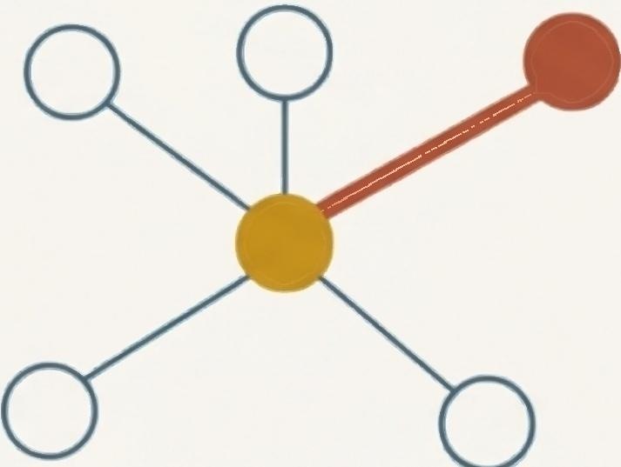
新的挑战：并非所有邻居都同等重要
GCN 通过对邻居信息进行(归一化的)平均来聚合，这意味着它平等地对待每一个邻居。但在
现实世界中，不同的连接往往具有不同的重要性。
在社交网络中，不同节点的其影响力应该不相同
·GCN的聚合权重由节点度 (degree) 唯一确定，是固定的，无法学习。
·这种“民主”的聚合方式忽略了边的异质性，限制了模型的表达能力。
A NotebookLM

Slide 21
图的注意力机制
Learned weight
即将邻接矩阵对不同的邻接点分配不同的权重
wh1
节点 | 1 | 2 | 3 | 4 | 5
1 | 0.34 | 0.37 | 0 | 0 | 0
2 | 0 | 1/√3 | 0 | 0 | 0
3 | 0 | 0 | 1/√3 | 0 | 0
4 | 0 | 0 | 0 | 1/2 | 0
5 | 0 | 0 | 0 | 0 | 1/√5
softmax
Relu
e12
a12
wh2

Slide 22
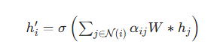
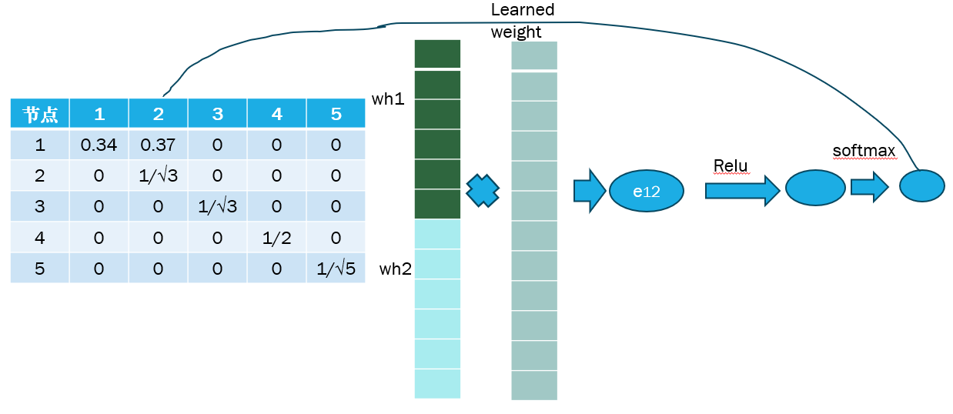
图的注意力机制
流程：
根据注意力机制更新邻接矩阵
根据邻接矩阵聚合数据
将节点的信息进行映射
H1
H2
H3
H4
H5
adjacency matrix
masked attention
features per node
learnable weight matrix
embedding per node

Slide 23
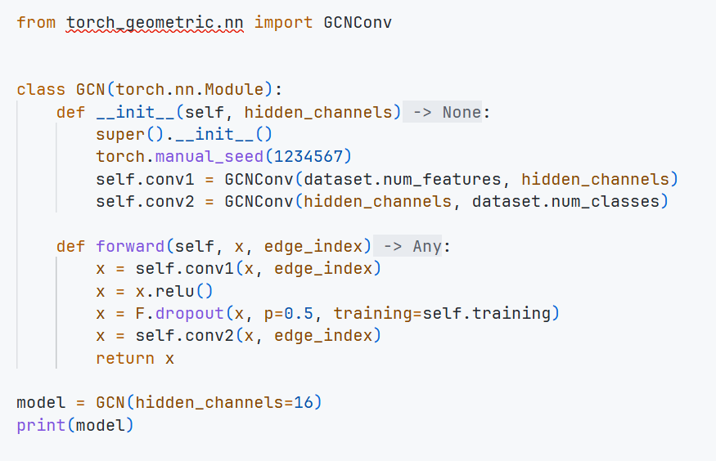
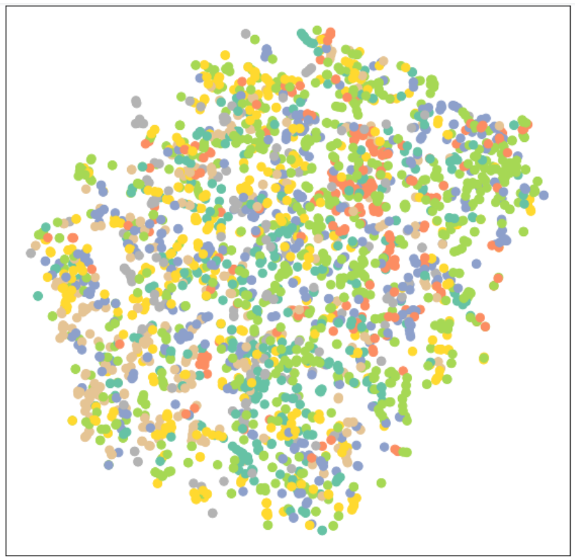
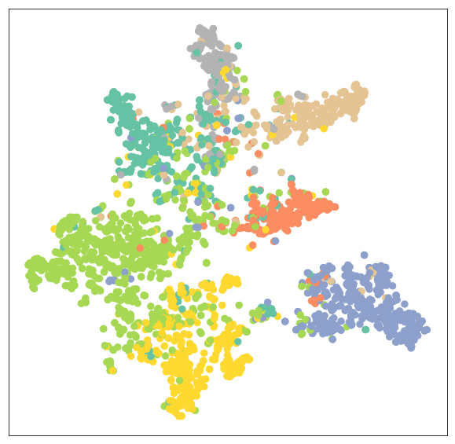
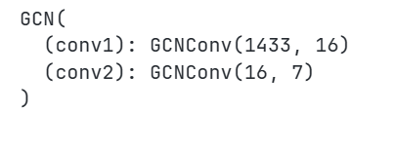
点分类任务
模型结构
原始数据
结果

Slide 24
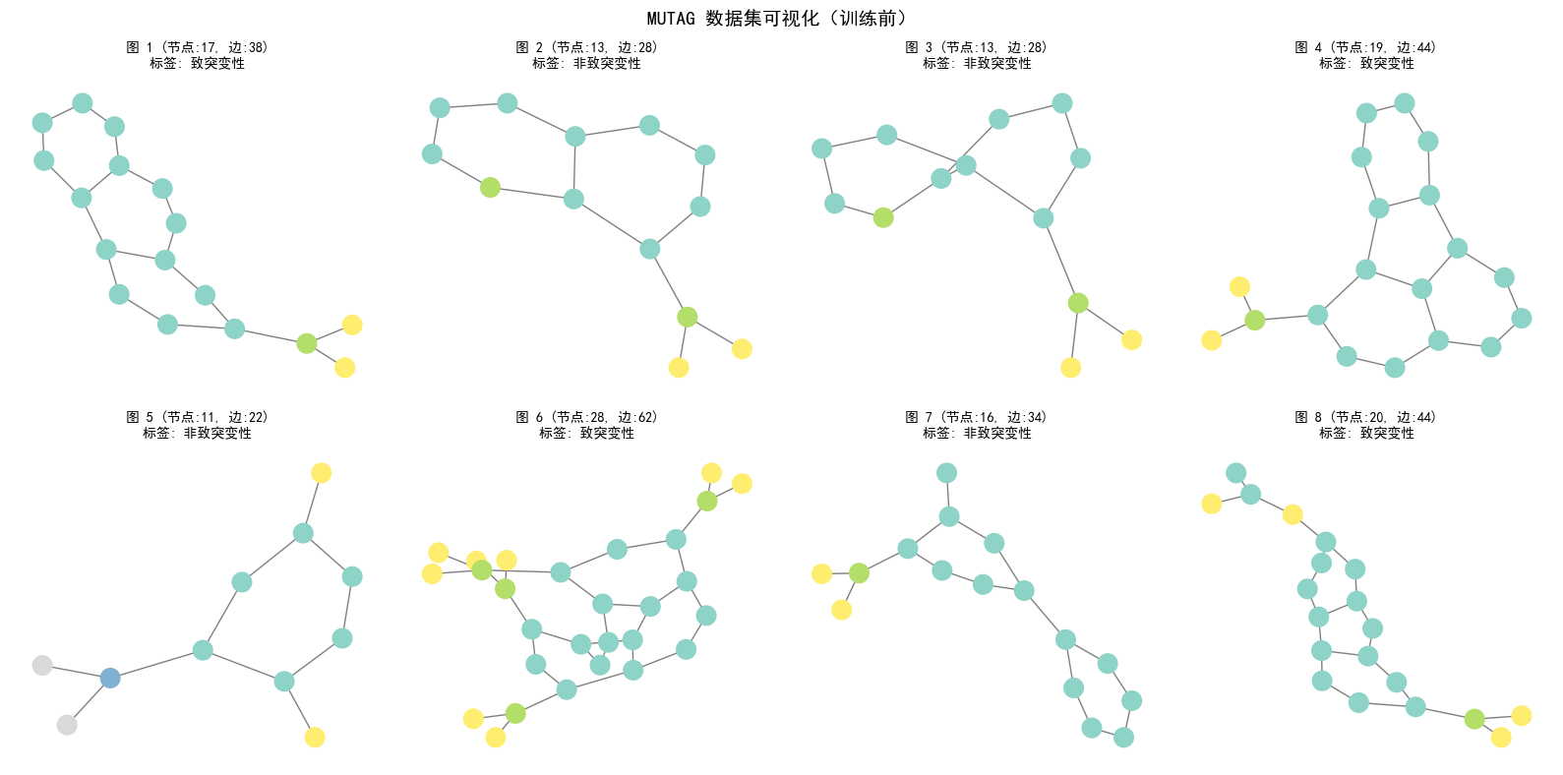
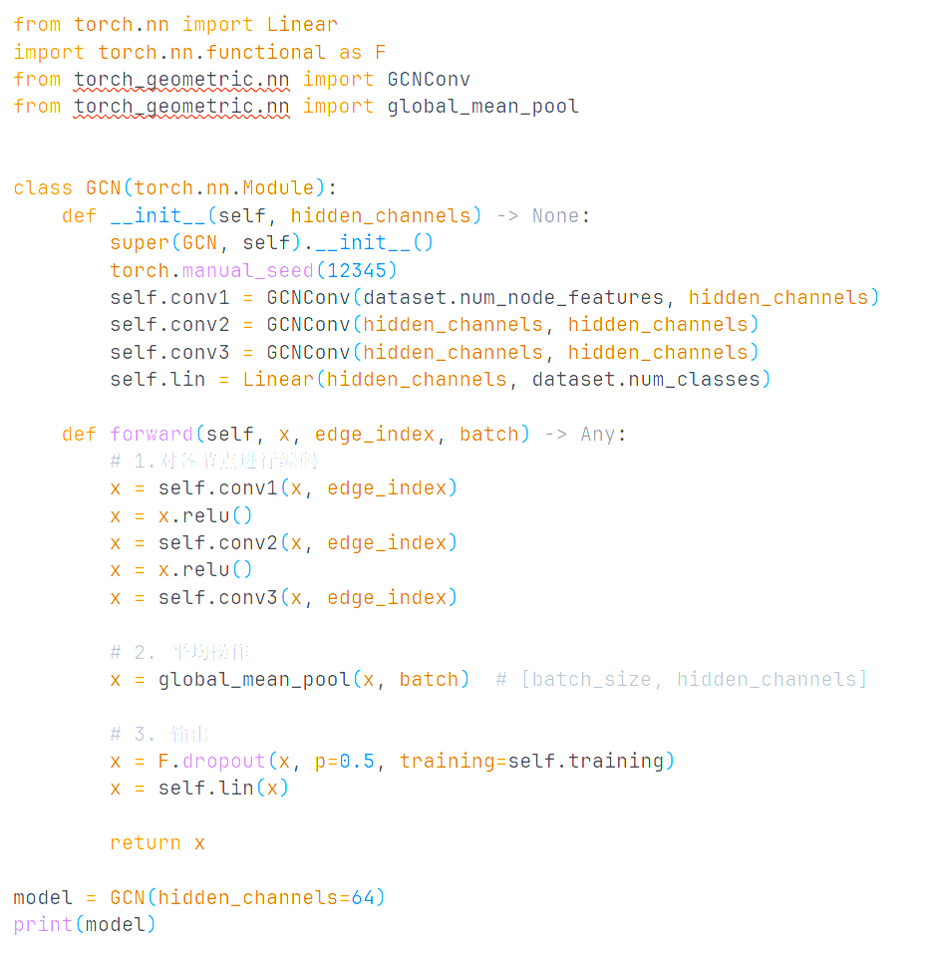
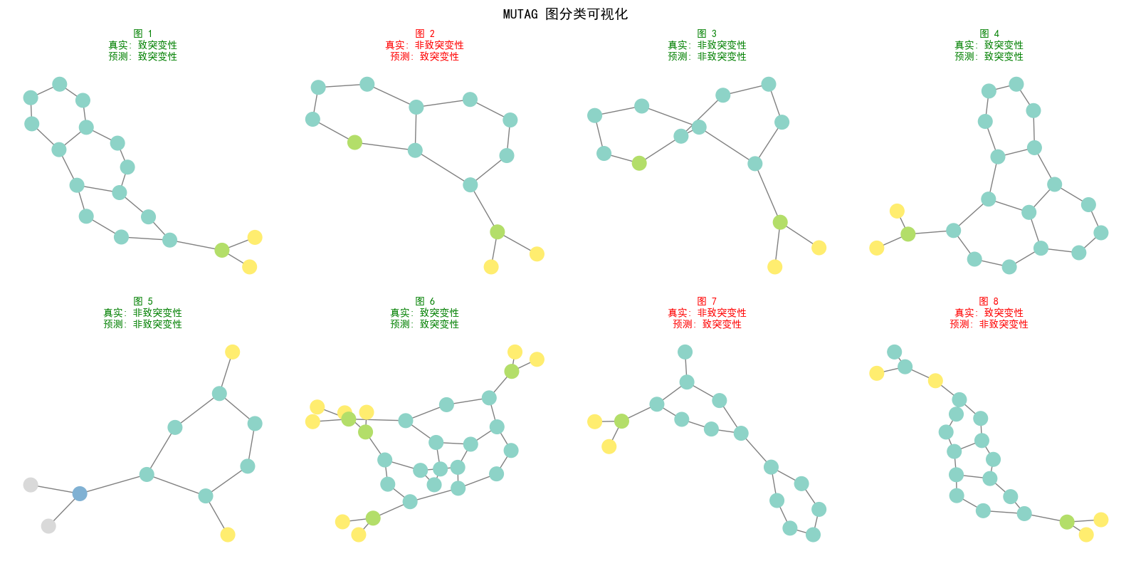
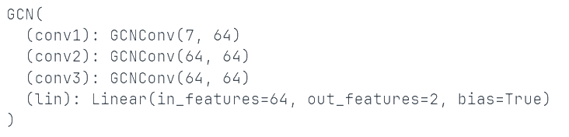
图分类任务
分类前的数据
模型结构
分类结果

Slide 25
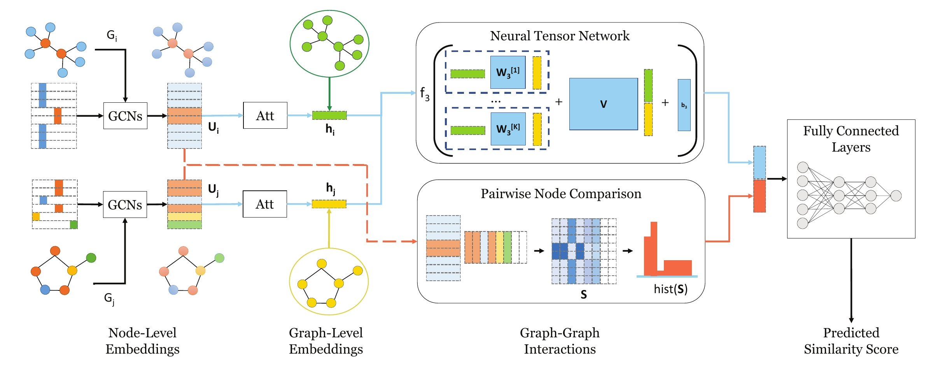
论文模型 SimGNN
先吐槽下-GNN 基本都是数据处理-模型都极其简陋 模型论文有介绍的方法但代码出现啥也没有就简单的几层结构 论文通篇大论实际CNN or transformer一行代码加调库

Slide 26
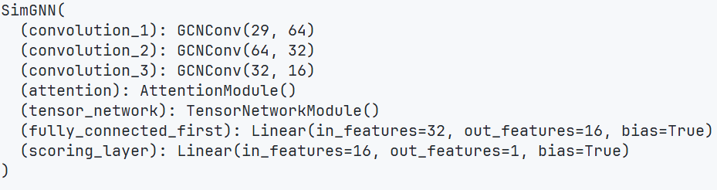
模型结构

Slide 27
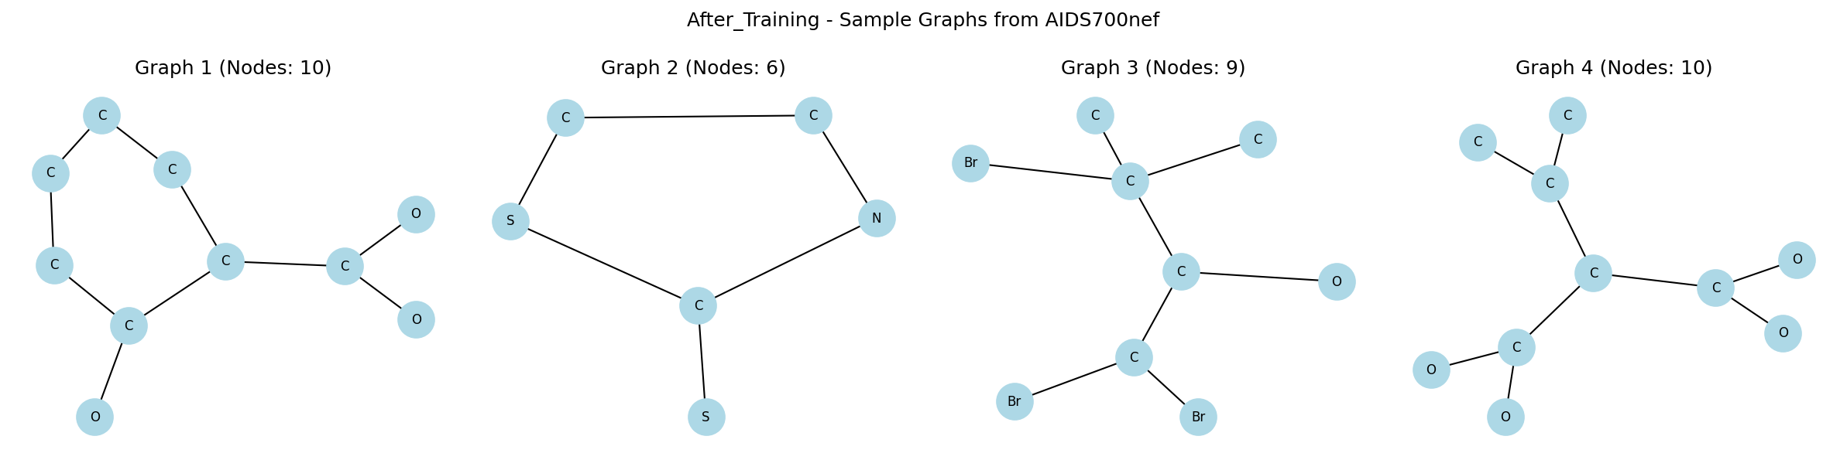
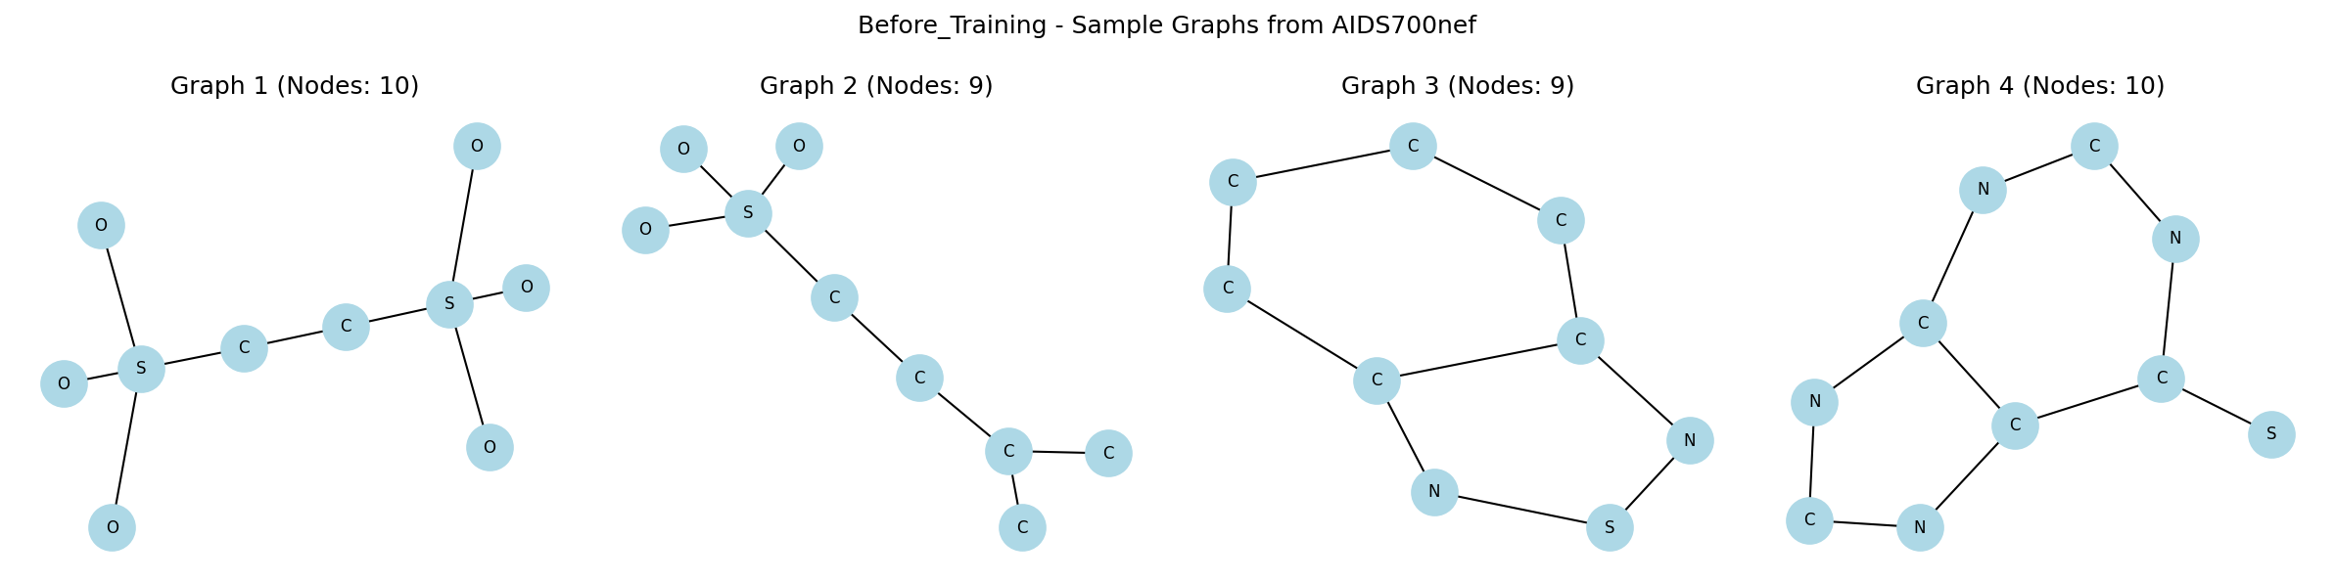
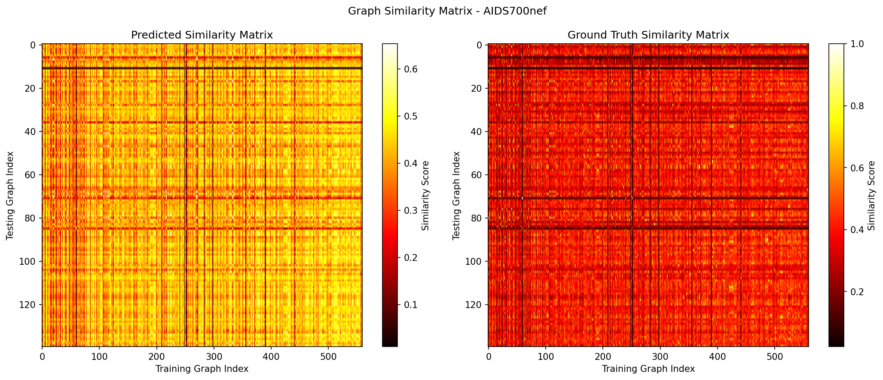
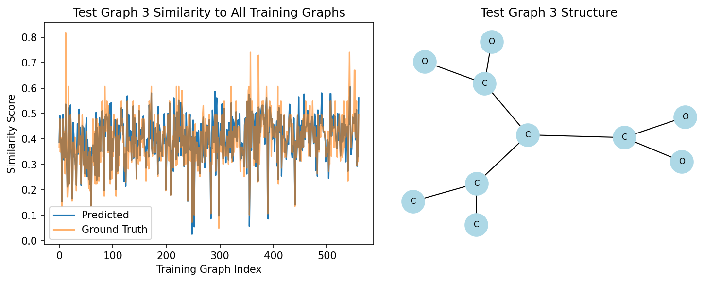
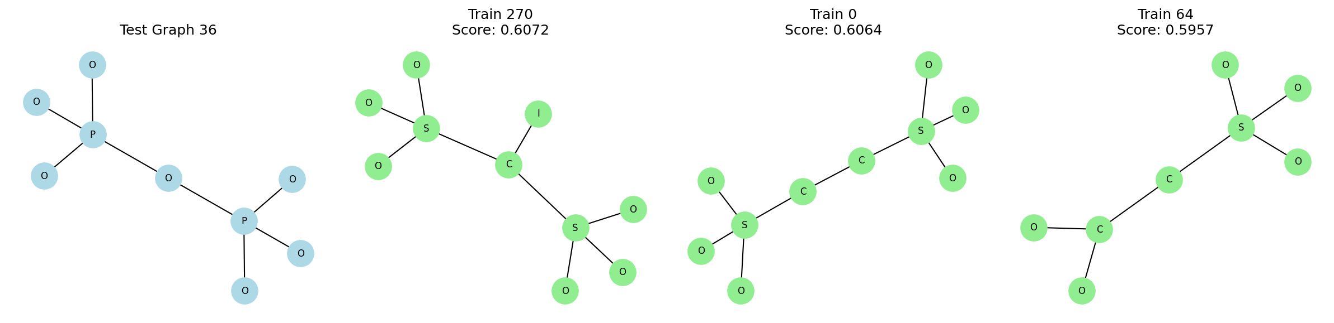
原图
训练后的图

Slide 28
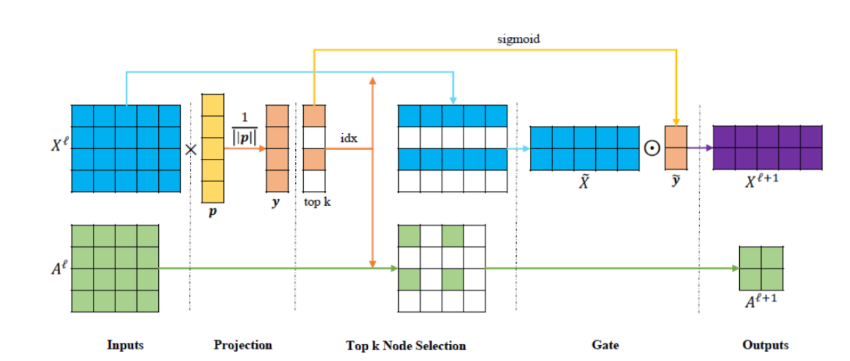
论文有但代码中未有的操作
TopKPooling 流程
其实就是对图进行剪枝操作，选择分低的节点剔除掉，然后再重新组合成一个新的图

Slide 29
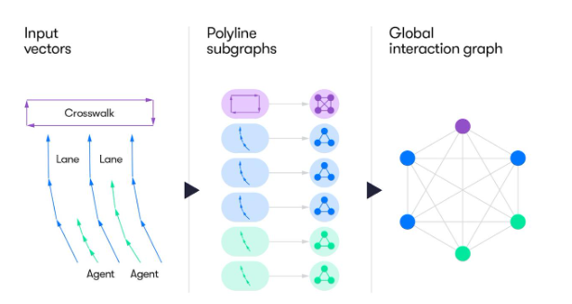
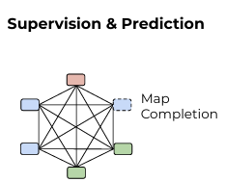
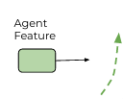
论文模型 vectorNet
核心：
将所有的数据集绘制成图-为的是考虑自身与周围其他的信息
数据集由原本较难描述为图的轨迹等以采样的方式将其以点的方式描述
用途：
掩码预测
只做模型增强
轨迹预测

Slide 30
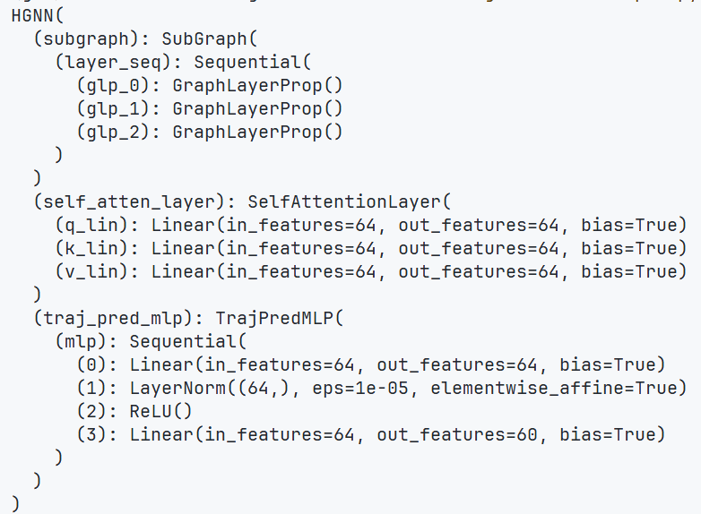
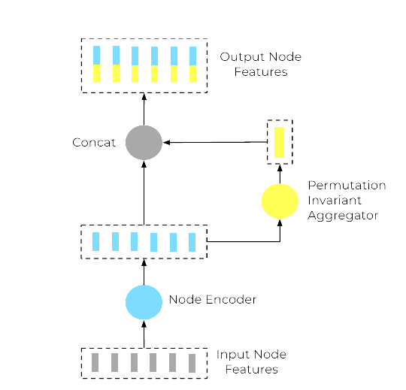
模型结构
SubGraph操作：
经过三层消息传递-GraphLayerProp只做映射后消息传递，闲的还写成结构
使用maxpooling得到全局特征-无语的一点
数据操作前的步骤
直接mlp进行映射
对节点进行编码

Slide 31
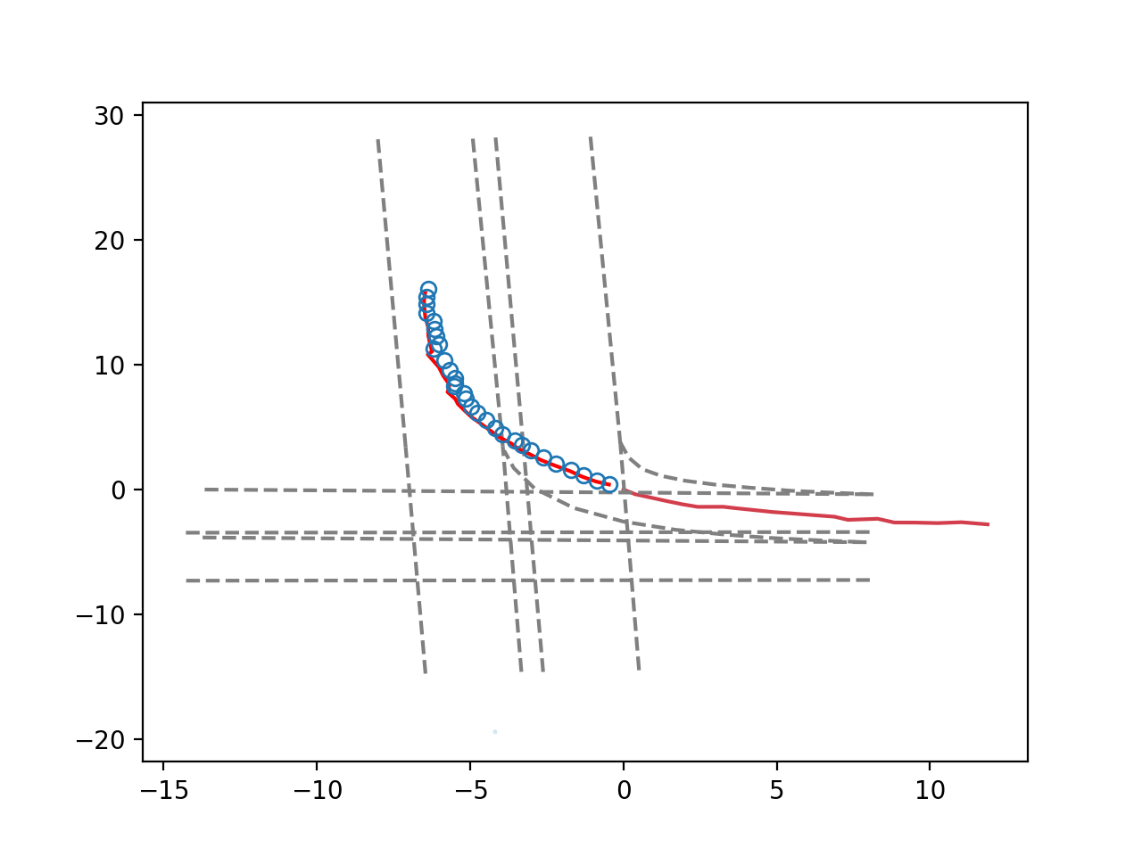
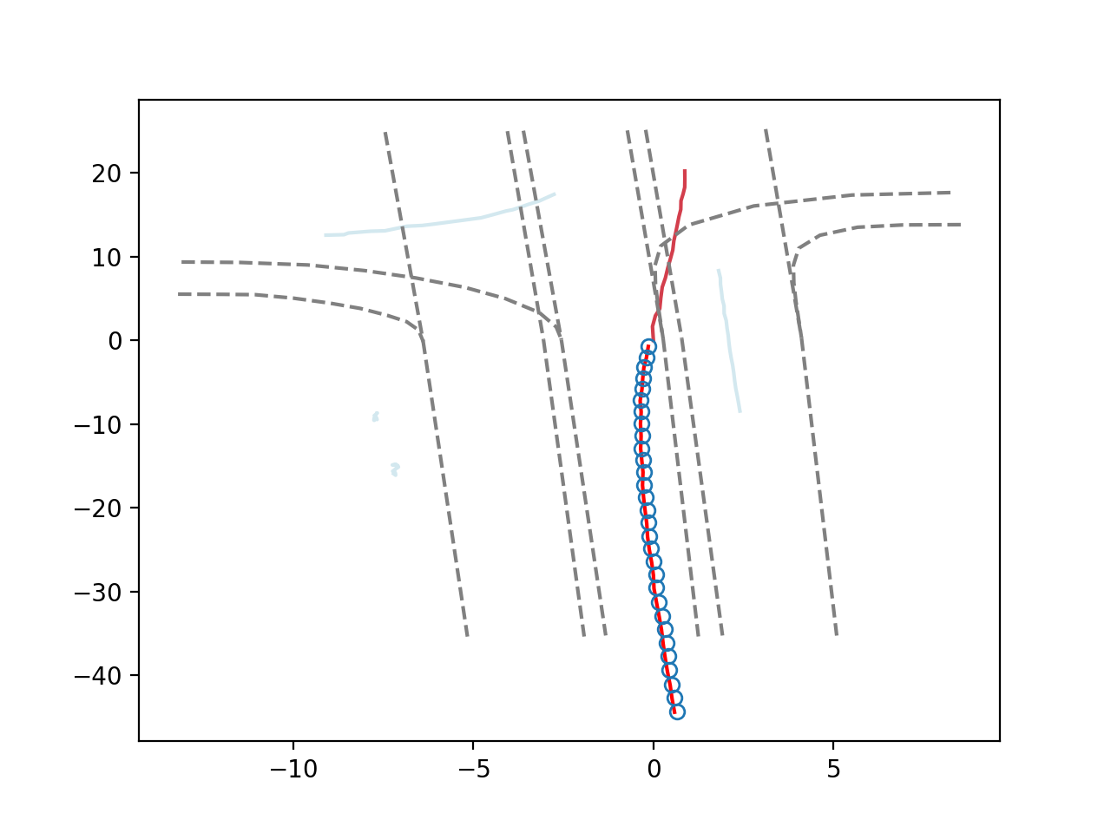
模型输出

Slide 32


论文模型 Raindrop
真正的是-一个数据集不是使用dataloader加载
训练代码和一些工具包在一个代码的model
一个时序模型
每个时间片内的特征数不一致，需要填充，说是填充差还是用的填充
考虑不同时间的影响

Slide 33

模型的流程
初始化时使用全连接-通过科学习的参数确定边的合理性

Slide 34

代码中用位置编码表示
对u而言v的权重
时刻特征
t时刻第i号病人的u传感器的值
这里w、b映射并使用多头的方式获取多个维度

Slide 35

又是个源码根本没有的设计-水论文的设计
将每层中权重较小的边移除

Slide 36

将传感器的特征与时间进行拼接，拼接后的特征做self-attention获得全时间片的特征

Slide 37


全局特征以拼接所有传感器的全时间片特征方式获取

Slide 38

异构图

Slide 39

Link不一致时

Slide 40

Node不一致时

Slide 41



驾驭复杂性：元路径与语义聚合
在异构图中，我们使用“元路径 (Meta-path)” 来定义特定语义的邻居关系，并针对不同类型的关系 和节点使用不同的处理方式。
什么是元路径?
一条连接不同类型节点的路径序列，定义了一种复合关系。
m1 d1 m2
m1 a1 m3
MAM: 寻找由同一位演员出演的其他电影。
MDM: 寻找由同一位导演执导的其他电影。
处理方法
1.节点级聚合：针对每一种元路径，分别聚合邻居信息。
2 .语义级聚合：使用注意力机制，学习不同元路径(不同 语义)的重要性，将它们的聚合结果进行加权求和，得到
最终的节点表示。
Meta-path:
MAM
Aggregation (e.g.,GAT)
MDM
Representation
Semantic 最终节点表示
Attention (Z)
MAM
Representation
Meta-path:
MAM
Aggregation (e.g.,GAT)

Slide 42

先将特征进行投影
无语的写法，表拼接加内积
获得i点的j点在所有邻接点的权重

Slide 43



K组
W指的是这个 1.75

Slide 44


Slide 45




构建数据集
异构图代码
构建异构图模型
前向传播过程

Slide 46


Slide 47


